Slide 1

Projeto de bloco
Pedro Andrioti
27 de Junho de 2021
Projeto de desenvolvimento de infra-estrutura
Rede Clínica de Oftalmologia

Slide 2
Objetivo do Projeto
Aplicação de conceitos
Boas Práticas dentro da Infra-estrutura
Trabalho baseado em um cenário real
Familiarização com Diagramas e Projetos de Rede

Slide 3
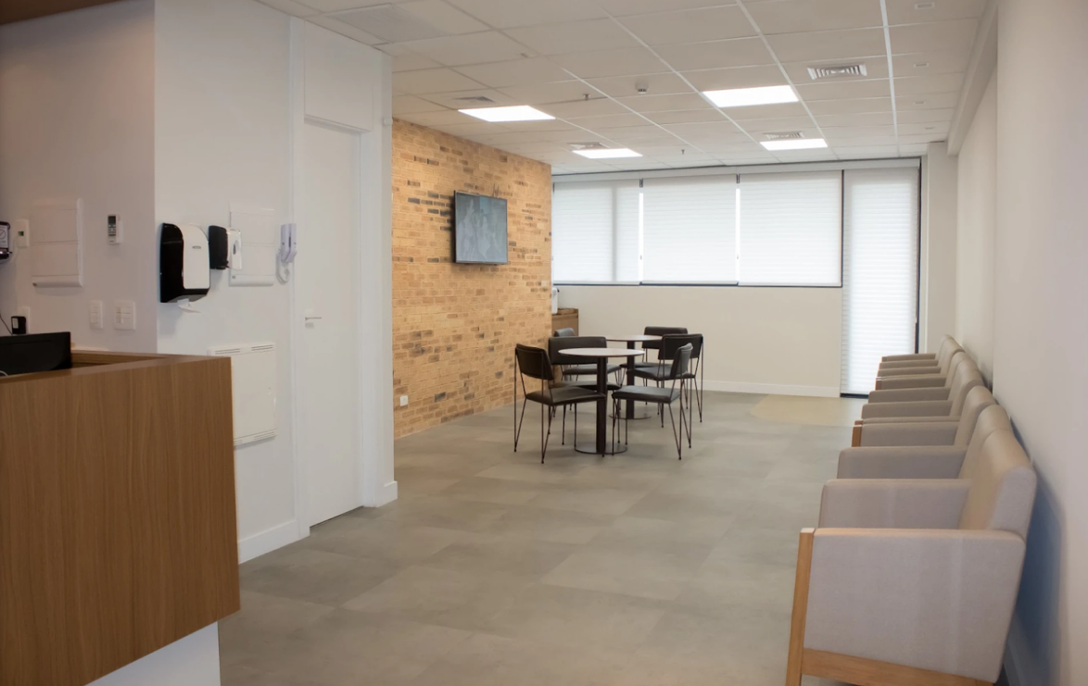

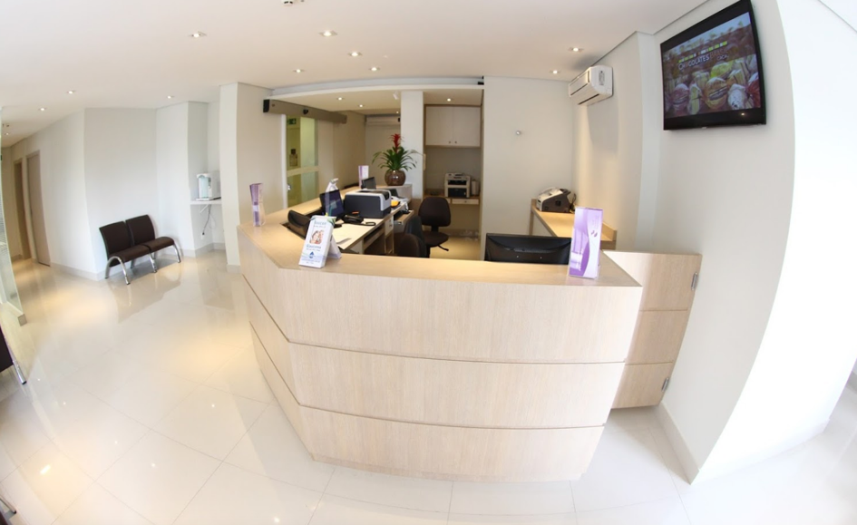
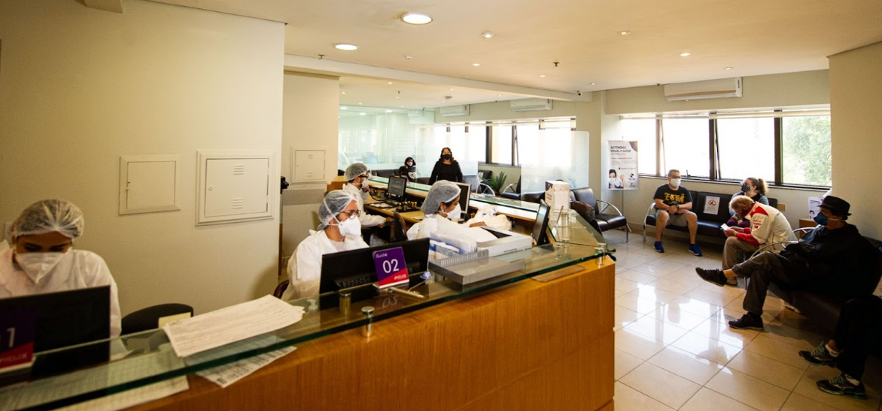
Sobre a HCloe

Slide 4

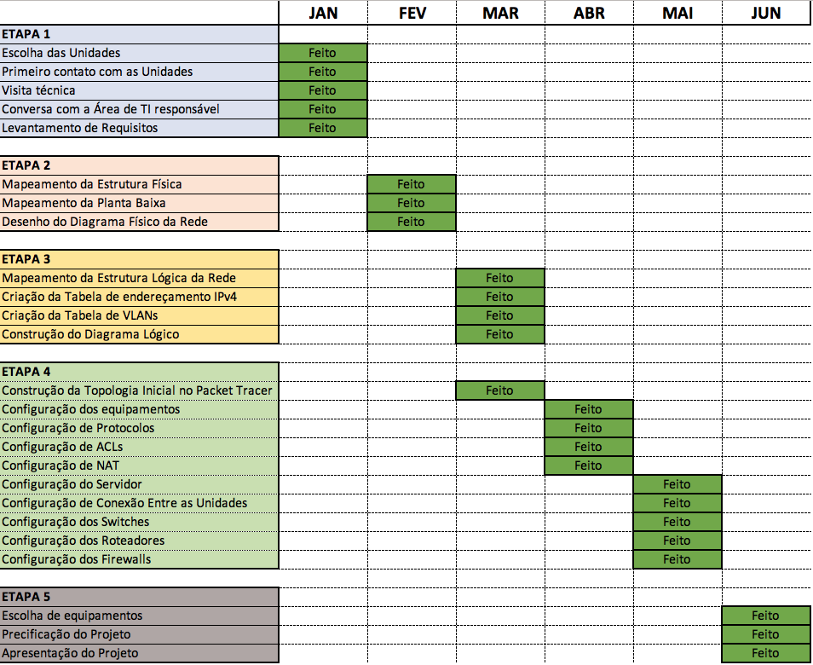
Cronograma

Slide 5
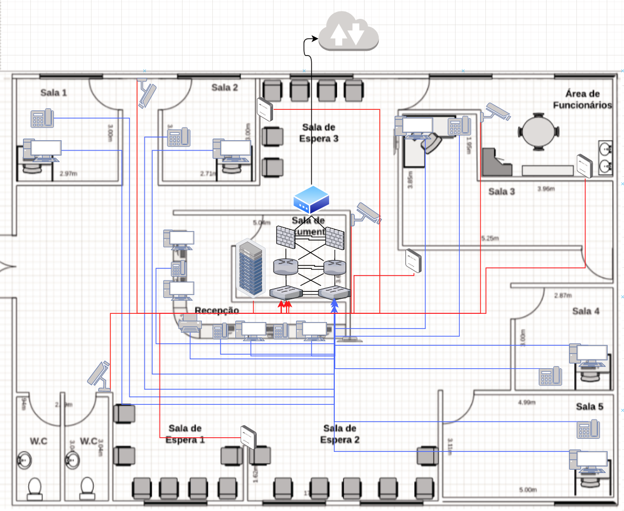
Topologia Física

Slide 6
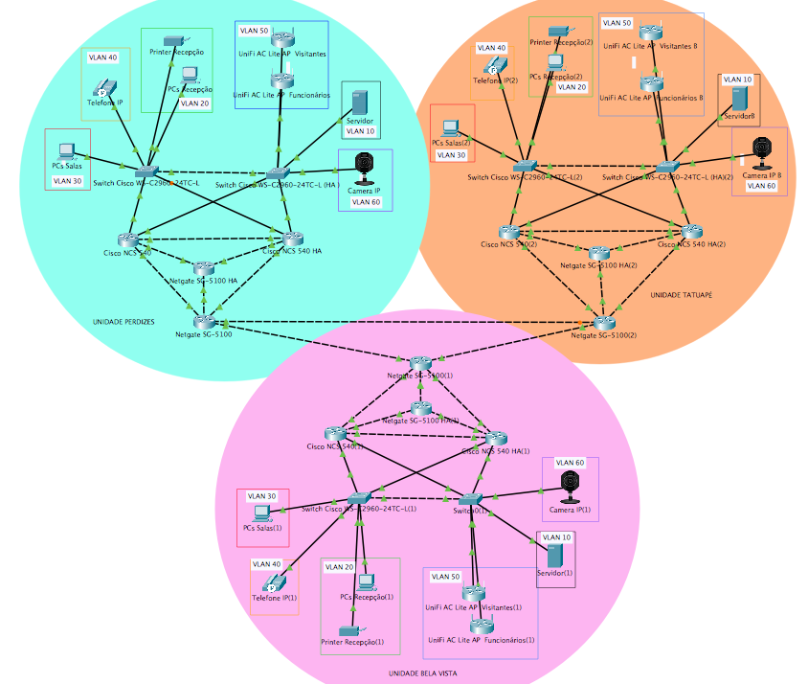
Diagrama da Rede

Slide 7

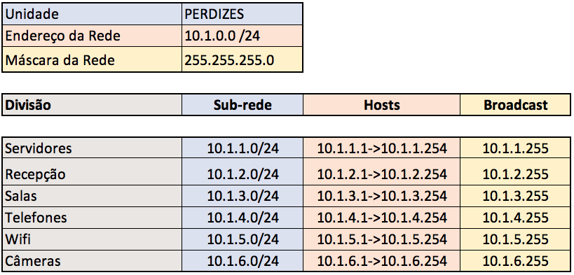
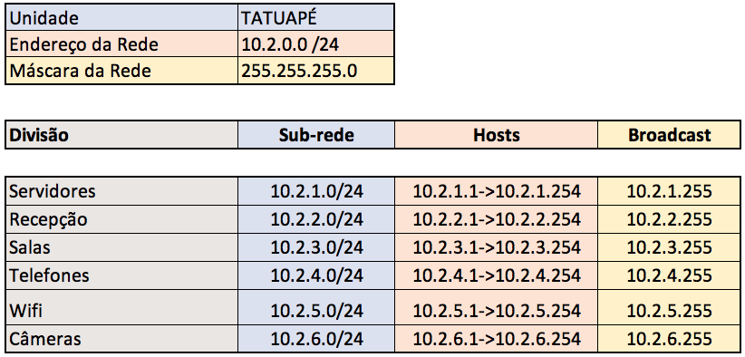
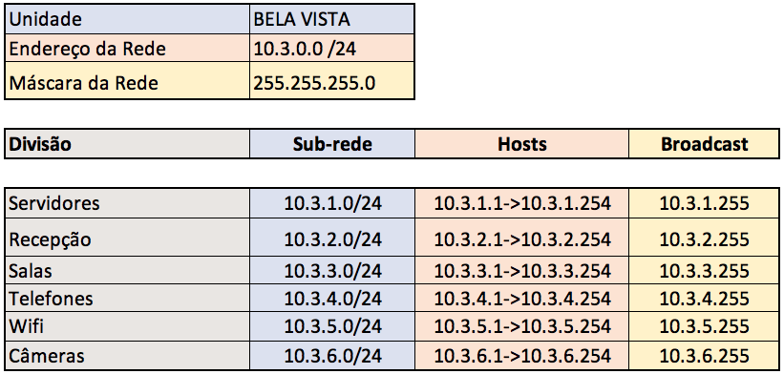
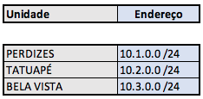
Endereçamento

Slide 8


Configurações Básicas
Hostname
Enable secret
Banner Motd
Interface description
Line Console
Service password-encryption
Exec-Timeout

Slide 9


Protocolos Implementados
ACLs
DHCP
NAT
Etherchannel
HRSP
PVST

Slide 10
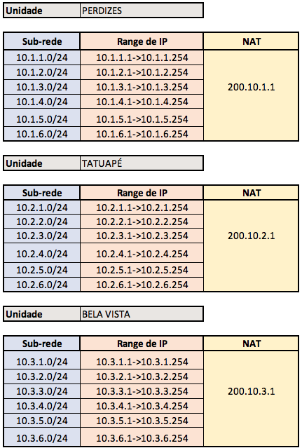
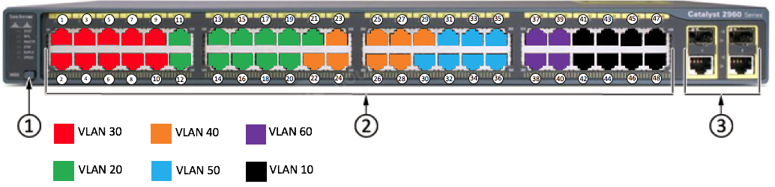
VLANs

Slide 11
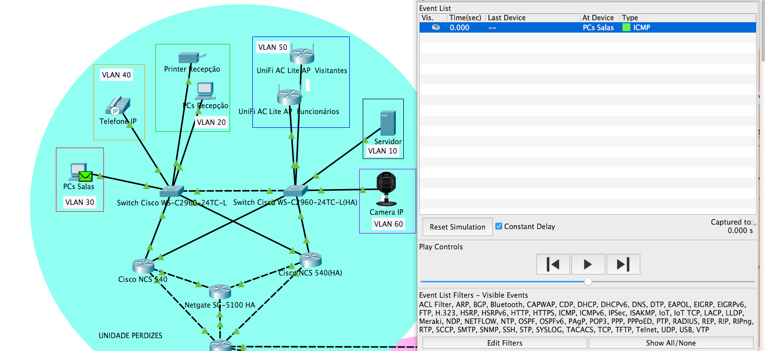
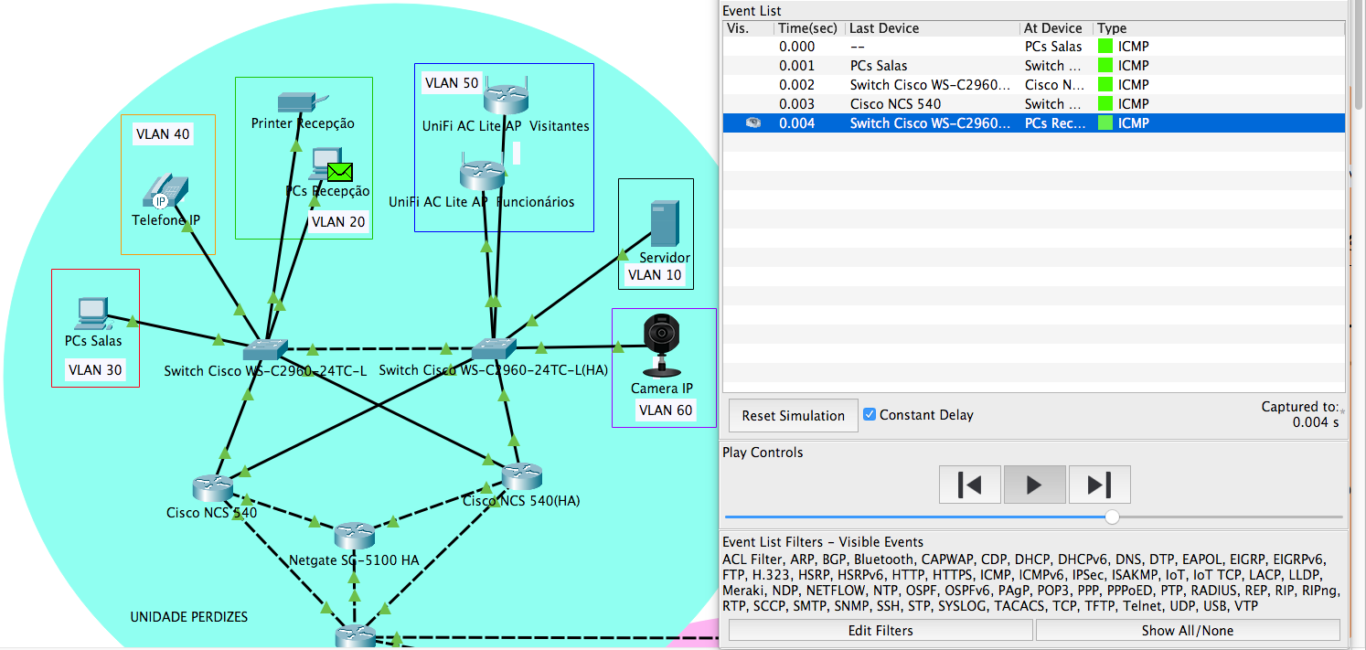
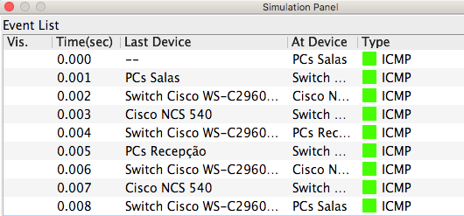
Teste de Conexão

Slide 12
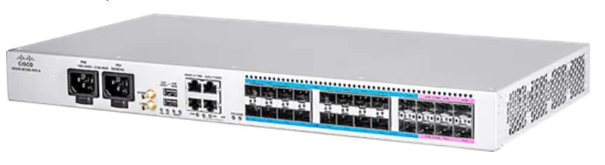

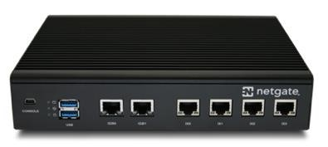
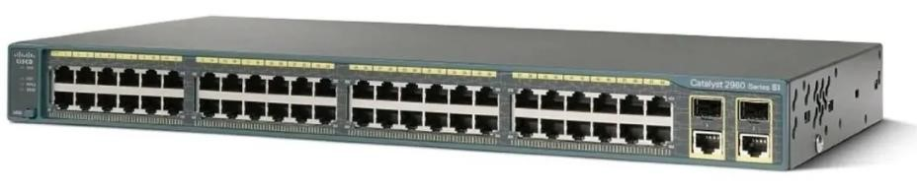
Equipamentos
Principais equipamentos da Rede
Firewall
Roteador
Switch
Access Point

Slide 13
Obrigado
“Morra de Velho mas nunca de Covarde” CAMPOS, Alexandre

